Slide 1
БЮДЖЕТ ДЛЯ ГРАЖДАН
Бюджет муниципального образования
«Коношский муниципальный район»
за 2022 год

Slide 2
Основные характеристики бюджета
Коношского муниципального района в 2022 году
Наименование | Уточненный план на 2022 год | Исполнение за 2022 год
Доходы всего: | 1 087 340 437,14 | 1 090 579 732,73
в том числе:
-налоговые доходы | 125 722 800,00 | 131 093 532,81
-неналоговые доходы | 5 669 200,00 | 5 833 315,37
-безвозмездные поступления | 955 948 437,14 | 953 652 884,55
Расходы всего: | 1 102 314 625,01 | 1 089 043 952,31
Дефицит (-), профицит (+) | -14 974 187,87 | 1 535 780,42
Источники финансирования дефицита-всего: | 14 974 187,87 | -1 535 780,42
-кредиты всего: | - | -
в т.ч.- получение | - | -
- погашение | - | -
- изменение остатков средств на счетах по учету средств бюджетов | 14 974 187,87 | -17 144 484,12
Иные источники внутреннего финансирования дефицитов бюджетов | - | 15 608 703,70

Slide 3
Структура доходов бюджета Коношского муниципального района за 2022 год

Slide 4
Структура налоговых доходов бюджета Коношского муниципального района в 2022 году

Slide 5
Динамика налоговых доходов бюджета
Коношского муниципального района в 2018-2022 году

Slide 6
Структура неналоговых доходов бюджета Коношского муниципального района в 2022 году (в рублях)

Slide 7
Динамика неналоговых доходов бюджета
Коношского муниципального района в 2018-2022 году

Slide 8
Основные параметры отчета Коношского муниципального района за 2022 год
Наименование | Исполнено за 2021 год, руб. | Исполнено за 2022 год, руб. | Темп роста к 2021 году, %
I. Доходы, всего | 881 893 951,00 | 1 090 579 732,73 | 123,7%
II. Расходы, всего | 895 538 727,26 | 1 089 043 952,31 | 121,6%
III. Дефицит (-) Профицит (+) | -13 644 776,26 | 1 535 780,42

Slide 9
Исполнение бюджета Коношского муниципального района за 2022 год
Наименование | Первоначальный план на 2022 год, руб. | Уточненный план на 2022 год, руб. | Факт за 2022 год, руб. | % исполнения
Доходы, в т.ч. | 891 804 028,90 | 1 087 340 437,14 | 1 090 579 732,73 | 100,3
Безвозмездные перечисления | 760 412 028,90 | 955 948 437,14 | 953 652 884,55 | 99,8
Налоговые и неналоговые доходы | 131 392 000,00 | 131 392 000,00 | 136 926 848,18 | 104,2
Расходы, всего | 904 804 028,90 | 1 102 314 625,01 | 1 089 043 952,31 | 98,8

Slide 10
Безвозмездные перечисления в бюджет
Коношского муниципального района
Наименование | Исполнено за 2021 год, руб. | Исполнено за 2022 год, руб. | % исполнения к 2021 году
Дотации | 80 898 729,10 | 110 175 338,74 | 136,2
Субсидии | 211 143 405,36 | 278 260 386,67 | 131,8
Субвенции | 448 437 985,31 | 546 419 715,06 | 121,8
Иные межбюджетные трансферты | 12 948 377,78 | 18 797 444,08 | 145,2
Прочие безвозмездные поступления | - | 0,00 | -
Возврат остатков | -2 110 985,56 | 0,00 | -
ВСЕГО безвозмездных поступлений: | 751 317 511,99 | 953 652 884,55 | 126,9

Slide 11
Структура безвозмездных поступлений бюджета Коношского муниципального района в 2022 году

Slide 12
Структура расходов бюджета Коношского муниципального района в 2022 году

Slide 13
Динамика перечисления дотаций и иных межбюджетных трансфертов в бюджеты поселений из бюджета
МО «Коношский муниципальный район»

Slide 14
Межбюджетные трансферты-
основной вид безвозмездных поступлений
Межбюджетные трансферты- денежные средства, перечисляемые из одного бюджета бюджетной системы другому бюджету
Формы
межбюджетных
трансфертов
Дотации-предоставляются без определения конкретной цели их использования
Субвенция- целевые средства, предоставляются на финансирование полномочий, переданных другому уровню власти
Субсидия - целевые средства, предоставляются в целях софинансирования расходов других бюджетов

Slide 15
Расходы бюджета - выплачиваемые из бюджета денежные средства
Распределение расходов в бюджете
По функциям местного самоуправления- «отраслевая» структура расходов
По органам местного самоуправления- «ведомственная» структура расходов
По муниципальным программам- «программная» структура расходов

Slide 16
Ведомственная структура расходов бюджета Коношского муниципального района за 2022 год

Slide 17
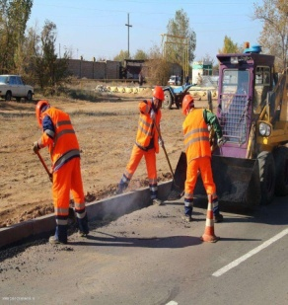
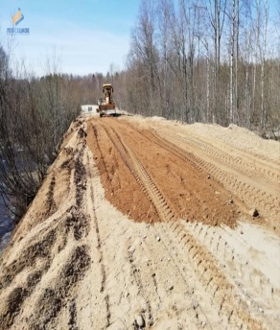
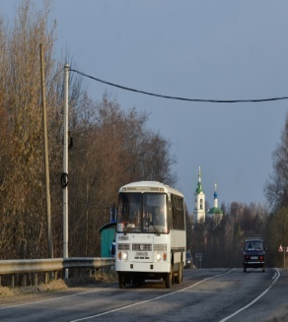
Дорожное хозяйство и транспорт
на содержание, ремонт автомобильных дорог местного значения
7 094 454,21 рубля
на инвентаризацию и паспортизацию дорог местного значения
499 116,00 рубля
на мероприятия, направленные на повышение обеспечения безопасности дорожного движения
на софинансирование дорожной деятельности в отношении автомобильных дорог общего пользования местного значения, капитального ремонта и ремонта дворовых территорий многоквартирных домов, проездов к дворовым территориям многоквартирных домов населенных пунктов, осуществляемых за счет бюджетных ассигнований муниципальных дорожных фондов (дорожный фонд Архангельской области)
86 960,00 рубля
4 741 052,63 рубля
на осуществление части полномочий по дорожной деятельности в отношении автомобильных дорог местного значения в границах населенных пунктов поселения и обеспечение безопасности дорожного движения на них, включая создание и обеспечение функционирования парковок (парковочных мест), осуществление муниципального контроля за сохранностью автомобильных дорог местного значения в границах населенных пунктов поселения, а также осуществление иных полномочий в области использования автомобильных дорог и осуществления дорожной деятельности в соответствии с законодательством Российской Федерации
на осуществление части полномочий по дорожной деятельности в отношении автомобильных дорог местного значения вне границ населенных пунктов в границах муниципального района, осуществление муниципального контроля за сохранностью автомобильных дорог местного значения вне границ населенных пунктов в границах муниципального района, и обеспечение безопасности дорожного движения на них, а также осуществление иных полномочий в области использования автомобильных дорог и осуществления дорожной деятельности в соответствии с законодательством Российской Федерации
4 796 856,15 рубля
2 357 831,23 рубля
На возмещение части недополученных доходов по перевозке пассажиров автомобильным транспортом общего пользования
600 000,00 рубля

Slide 18
Социально-направленный бюджет
Коношского муниципального района

Slide 19
Программный бюджет
Коношского муниципального района

Slide 20
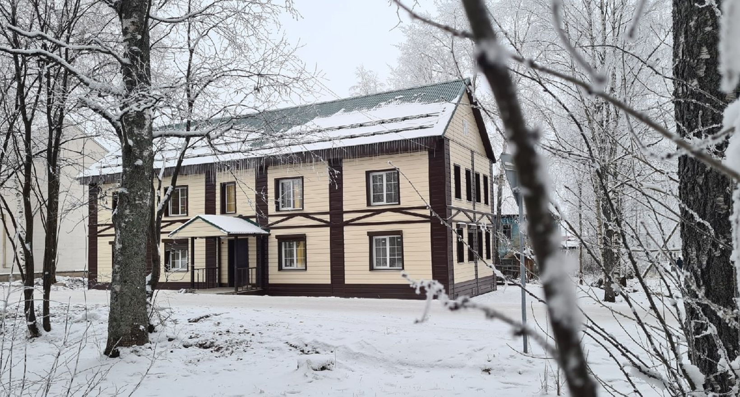
Мероприятия, проведенные в рамках федерального проекта «Культурная среда»
На реконструкцию и капитальный ремонт муниципальных музеев
направлено 8 039 617,00 рубля

Slide 21
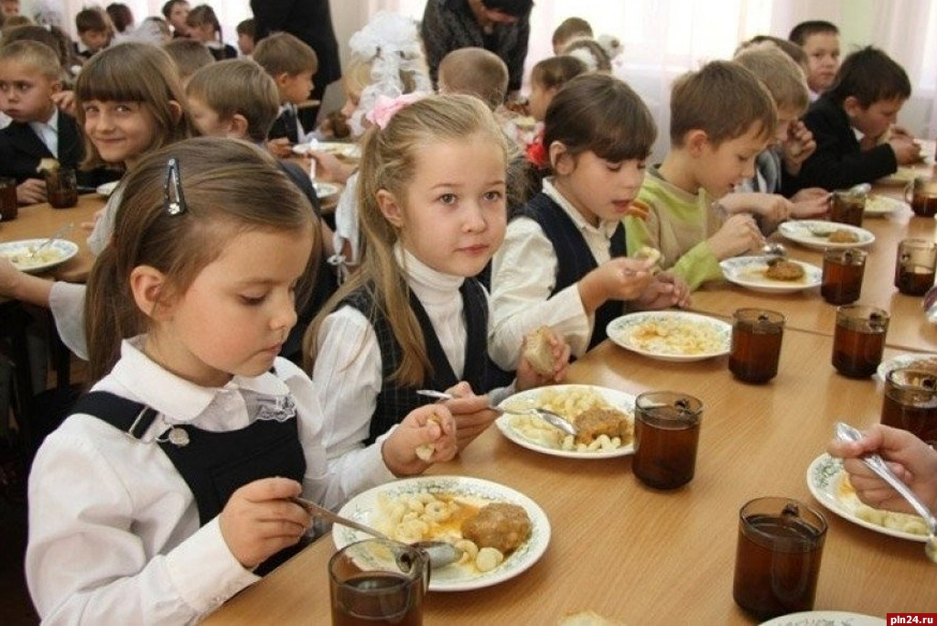
Основные мероприятия, проведенные в рамках муниципальной программы «Развитие образования в муниципальном образовании
«Коношский муниципальный район»
Субсидии на организацию бесплатного горячего питания обучающихся, получающих начальное общее образование в государственных и муниципальных образовательных организациях- направлено 10 801 875,06 рубля.
Общая численность обучающихся 1-4 классов за 2022 год -942 человека.

Slide 22
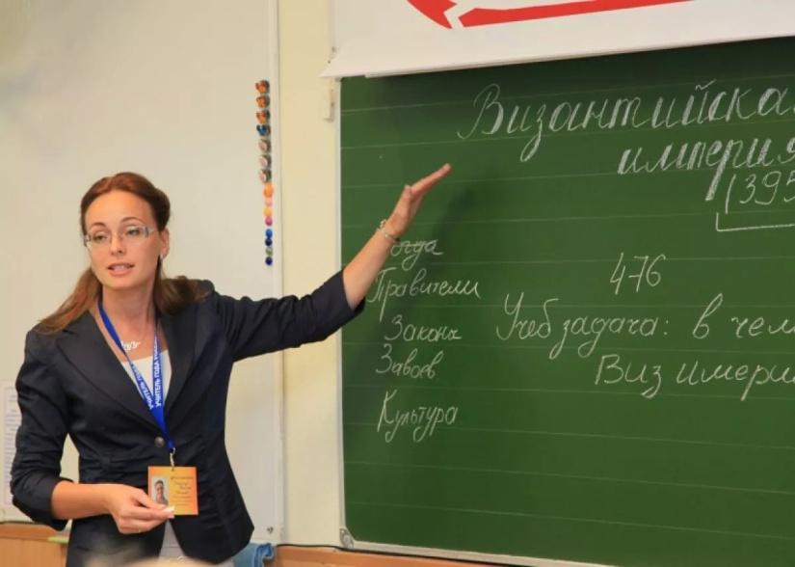
Основные мероприятия, проведенные в рамках муниципальной программы «Развитие образования в муниципальном образовании
«Коношский муниципальный район»
В 2022 году ежемесячное денежное вознаграждение за классное руководство педагогическим работникам государственных и муниципальных образовательных организаций, реализующих образовательные программы начального общего образования, образовательные программы основного общего образования, образовательные программы среднего общего образования- получили 163 педагога- направлено 21 936 465,00 рубля.
В 2022 году на возмещение расходов, связанных с реализацией мер социальной поддержки по предоставлению компенсации расходов на оплату жилых помещений, отопления и освещения педагогическим работникам образовательных организаций в сельских населенных пунктах, рабочих поселках (поселках городского типа)- получили 414 педагогических работников и 279 работников, вышедших на пенсию направлено 38 551 242,44 рубля.

Slide 23
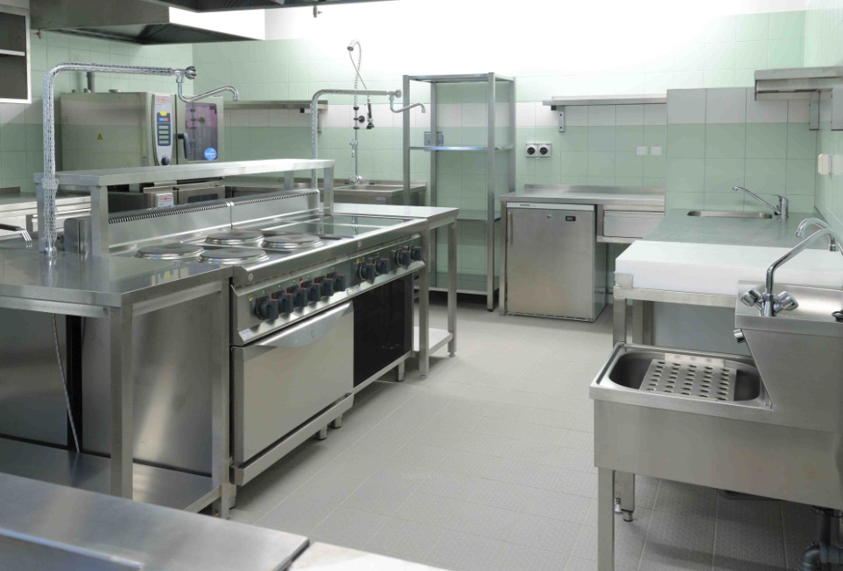
Основные мероприятия, проведенные в рамках муниципальной программы «Развитие образования в муниципальном образовании
«Коношский муниципальный район»
Укрепление материально-технической базы пищеблоков и столовых муниципальных общеобразовательных организаций в Архангельской области в целях создания условий для организации горячего питания обучающихся, получающих начальное общее образование- направлено 1 331 092,00 рубля.
Приобретение оборудования на пищеблоки, посуды, столовых приборов, мебели для столовых в МБОУ «Ерцевская СШ им.С.И.Бочарова», МБОУ «Климовская СШ», МБОУ «Лесозаводская СШ», МБОУ «Подюжская СШ им.В.А.Абрамова», МБОУ «Тавреньгская СШ», МБОУ «Вохтомская ОШ».
Приобретение оборудования на пищеблоки, посуды, столовых приборов, мебели для столовых, выполнение ремонтных работ в МБОУ «Волошская СШ».

Slide 24
Материал подготовлен
Финансовым управлением администрации
МО «Коношский муниципальный район»
п.Коноша, 164010, Ул.Советская,76
Тел.(8 818-58) 2-23-50, факс (8 818-58) 2-14-56
Эл.адрес: fokonosh@yandex.ru

